Slide 1
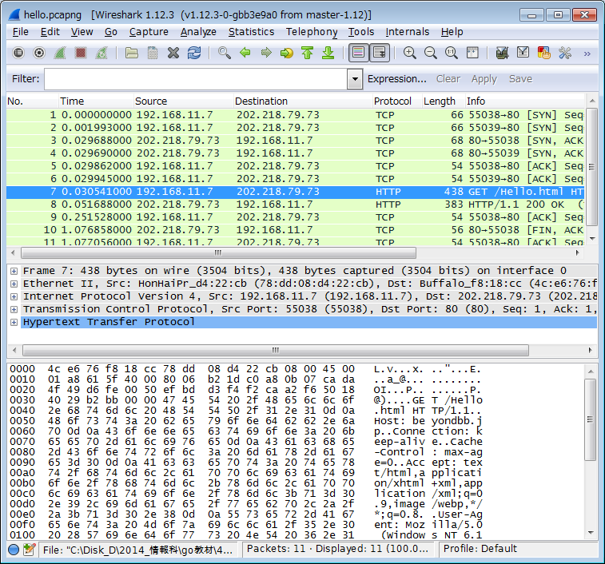
情報の教育
ネットワークの中を見てみよう(1)
サーバー
LAN
WAN
ルーター・ 通信装置
LAN
無線LAN ルーター
端末
Go.Ota

Slide 2
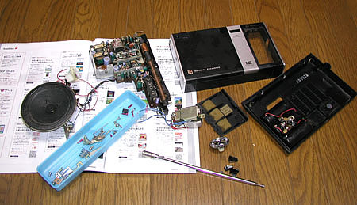
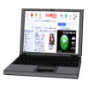
インターネットの中の中の中を見る -インターネットを分解してみよう-
インターネット
インタネットの分解って何かな、パソコンやルーターを分解するのかな
でも、中の中の中ってなんだろう。
普段インターネットを使っている時はその中の仕組みを意識する必要はあまりありません。ただし、トラブルが発生した時や機器の設定、セキュリティの設定などでは、仕組みを理解していた方がいいでしょう。
画像引用:http://blogs.yahoo.co.jp/pory61dw8000/23284822.html

Slide 3
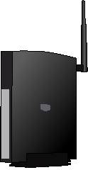
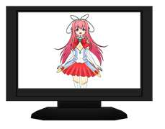
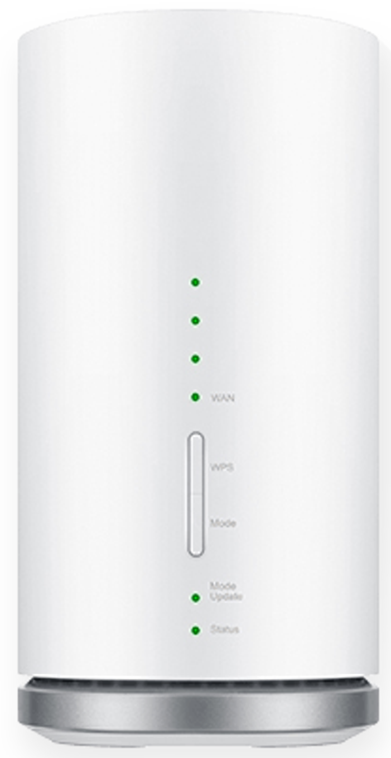
身近なネットワーク: ホームネットワーク。
インターネット
有線
ブルーレイ・レコーダー (無線LAN子機機能内蔵) 192.168.0.4
無線LAN親機/ 無線LANアクセスポイント
スマホ 192.168.0.3
パソコン 192.168.0.2
・通信速度制限をあまり気にせず、家族が家でスマホを使える。
・テレビでYoutubeなどのビデオサービスが見れる。
・ブルーレイ・レコーダーに録画した番組が家のいろいろなデバイスで見れる。
・ファイルサーバーなどに写真などを共有して保存できる。
・AIスピーカー(google home/Amazon echo等)が使える。
・PSなどのゲーム機が家でネットに接続して使える。

Slide 4
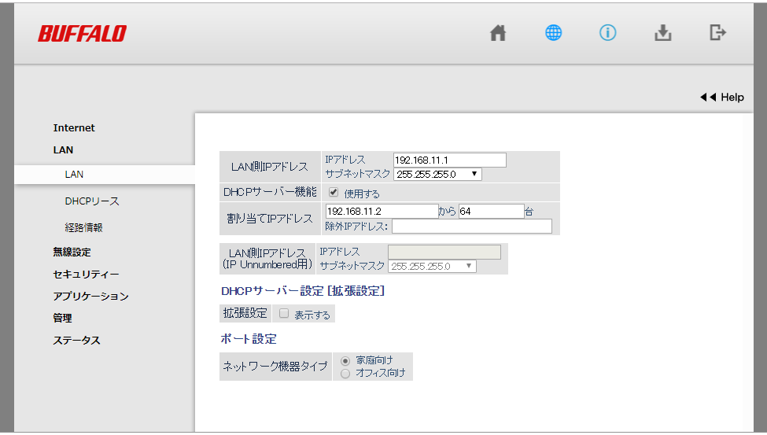
身近なネットワーク: ホームネットワーク(2)
・家庭用WiFiルーターなどの設定の意味がわかります。
・ルーターの最低限必要なセキュリティの設定がわかります。

Slide 5
インターネットの見える部分
サーバー
LAN
インターネットの目に見える部分としては、次のようなハードウェアがあります。 ・サーバー:インターネット上でサービスを提供する。 ・通信回線:データを電気的に通信する。
・ルーター:データの通信を制御する。
・端末:PC、タブレット、携帯などでインターネットを使用する
WAN
ルーター・ 通信装置
無線LAN ルーター
LAN
端末
目に見える部分としてルーターや通信装置はいろいろな形態があります。例えばWANの通信回線だけとっても有線(光ファイバー、メタル)と無線(衛星通信を含む)などあり、皆さんが聞いたこともあるイーサネット以外にATMやFDDIなどの通信機器が使われています。

Slide 6
インターネットの中を見る:インターネット・プロトコル・スイート
インターネット・プロトコル・スイート
階層 | プロトコル(代表的なもの)
アプリケーション層 | HTTP (Web) | SMTP (メール 送信) | FTP (ファイル転送) | Telnet (端末 通信)
トランスポート層 | TCP |  | UDP
インターネット層 | IP
ネットワーク インターフェース層 | Ethernet |  | PPP | ATM
インターネットの中 (プロトコルを実現 するものの集まり)
ARP
インターネットの中ってなんでしょうか? インターネット自体、いろいろなハードやソフトから作られていますが、何を中身と呼んだらいいのでしょうか? 一つの見方としてインターネット・プロトコル・スイートというものがあります。これはインターネットとして通信など動作するため、またウェブのようなサービスを提供するための約束や手順に従って作られたもの(ハード・ソフト)の集まりを示します。 例えばHTTPのプロトコルに従ってWebを実現するものにはサーバーとブラウザもあるし、またブラウザにもいろいろな種類があります。これらをすべて合わせて、プロトコル・スイートと呼んでいます。
プロトコルはもう少し後で説明します

Slide 7
重要: The Internetって何?
The Internet
いろいろなサービス
DNS 機械の番号と名前を対応する仕組み
TCP/IP TCP: データを送る仕組み IP: 機械を番号で認識する仕組み
インターネット(Internet)はInter=間、相互とNetwork=通信網を合わせてものと理解されますが、TCP/IPが生まれた米国国防高等研究計画局では、TCP/IPが動き始めた時あたりから、これを使ったネットワークをインターネットと呼んでいたという話もあるようです。 あと、初めはTCPという規格の中にTCPとIPの機能がありましたが、後にTCP/IPという規格の名前に変更されました。

Slide 8
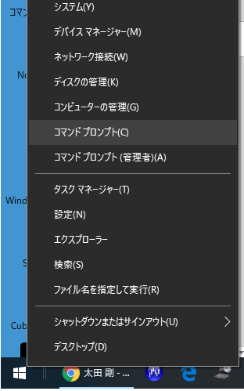
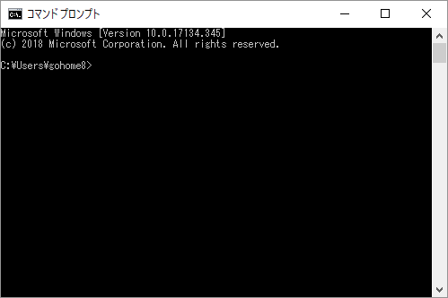
前準備:
Windowsのコマンドプログラム(CGI:テキストベースの操作)を使うために、コマンドプロンプトを起動します。
ここにマウスカーソル持っていったから右クリック。

Slide 9
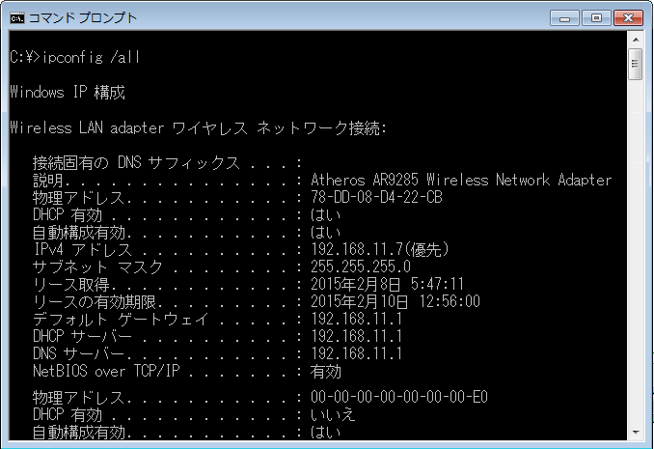
重要 IP: 機械の番号を見てみよう
>ipconfig⏎
>ipconfig /all⏎
インターネット層 | IPアドレス
ネットワーク インターフェース層 | Ethernet: MAC/物理アドレス

Slide 10
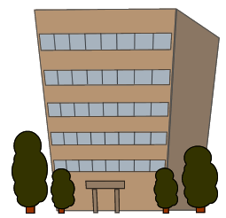
重要 IPアドレスなどのイメージ
相手にメッセージ(手紙)を届けるには
URL/ドメイン名 http://www.mext.go.jp/ | 住所 東京都千代田区 霞が関3-2-2
IPアドレス 202.232.190.211 | 郵便番号+α 100-8959 3-2-2
物理アドレス/MACアドレス 00-1B-40-7A-01-5E | マイナンバー 個人の特定でどこに住んでもかわらない 123456789012

Slide 11
相手の機械がいるか確認してみよう。
>ping 確認したいIPアドレス⏎
例:
>ping 192.168.100.130⏎

Slide 12
IPはどうして生まれたか? その前に根本の通信方法
B
C
A
Ethernet 00-1C-C0-7F-66-2F
Ethernet 00-1B-40-7A-01-5E
Ethernet 00-2A-89-43-AB-D3
AからCへ送る場合の一つのパケット内容
 | 送信先 | 送信元
パケットとして分割されたデータ | 00-2A-89-43-AB-D3 | 00-1C-C0-7F-66-2F
コンピュータ同士の通信は、最終的には物理アドレスをもとにして行われます。 Ethernetの場合は、個々のパケットには送信先と送り先のMACアドレスとデータが入ります。
受信するコンピューターは、送信先に自分のMACアドレスが入っているパケットだけを取り出して処理します。
ネットワークで通信を行う装置としてEthernetにはMACアドレス（マック・アドレス、Media Access Control address )と呼ばれる物理アドレスが番号がつけられています。原則として個々の製品が作られた時に、アドレスが与えられ世界中にあるMACアドレスは重複がありません。

Slide 13
IPはどうして生まれたか? 世界中で物理アドレスだけで通信すると
C
A
・・・・・・・・・・・・・
Ethernet 00-1C-C0-7F-66-2F
Ethernet 00-2A-89-43-AB-D3
B
D
E
Ethernet 00-1B-40-7A-01-5E
Ethernet 00-2A-89-43-AB-D3
Ethernet 00-2A-89-43-AB-D3
例えばアメリカのパソコンから日本のパソコンにパケットを使ってデータを送る場合 問題点1 おくる場合に相手のパソコンのMACアドレスを知らないと送れない。MACアドレスはパソコンを変えると変わってしまう。 問題点2 少なくともアメリカと日本のパソコンが全部一つの線につながっていると、そこに流れるパケットは非常に多く、自分宛てのパケットを探すのが非常に難しくなる。
実際に1本の通信回線が使用出来たり、家庭や1フロアーなどでは、物理アドレスだけのデータ通信が可能です。但し、不特定多数のパソコン同士で通信する場合は限界があります。

Slide 14
重要:グローバルIPアドレスとプライベートIPアドレス
グローバルIPアドレス
プライベートIPアドレス
ヤフーJapan www.yahoo.co.jp
182.22.59.229
ブルーレイ・レコーダー 192.168.0.4
文部科学省 www.mext.go.jp
202.232.190.221
首相官邸 www.kantei.go.jp
202.232.86.11
パソコン 192.168.0.2
テレビ 192.168.0.3
世界中のコンピュータにはIPアドレスがつけられていて、これをグローバルIPアドレスと呼んでいて、IANA（Internet Assigned Numbers Authority）がその割り当てを管理しています。あなたが自宅でネットワークを作る場合も、個々の機器にIPアドレスをつける必要がありますが、いちいちIANAに申請しなくても、プライベートIPアドレスとして勝手に番号をつけることができます。次のIPアドレスがプライベートIPアドレスで使用できるものです。 電話でいうと内線番号みたいなものです。 10.0.0.0～10.255.255.255 / 172.16.0.0～172.31.255.255 192.168.0.0～192.168.255.255 (普通ホームネットワークを作る場合は192.168.0.xxx や192.168.1.xxxのIPアドレスが良く利用されています。

Slide 15
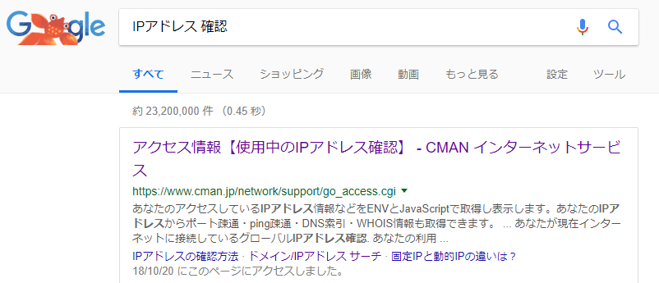
重要: グローバルIPを見てみよう
検索のキーワードで IPアドレス 確認 を指定して使っているPCのIPアドレスを表示するサイトにアクセスしてみる
千葉県高校用ネットワーク
東高校
グローバルIP
南高校
プライベートIP

Slide 16
重要: DNS(Domain Name System)
The Internet
いろいろなサービス
DNS 機械の番号と名前を対応する仕組み
TCP/IP TCP: データを送る仕組み IP: 機械を番号で認識する仕組み
ドメイン名とIPアドレスの対応付けや、 メールの宛先ホストを指示するためのシステムです。

Slide 17
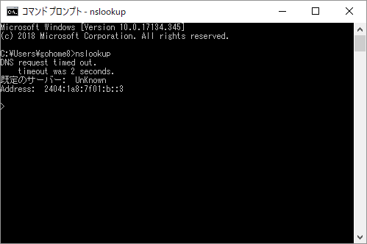
重要: IPアドレスと名前の対応 (名前からIPアドレス)
>nslookup⏎
名前 → ←IPアドレス
DNSサーバー
コマンドで nslookupでサーバー名からIPアドレスを調べることができます。
>nslookupが動いている状態: nslookupのプロンプト

Slide 18
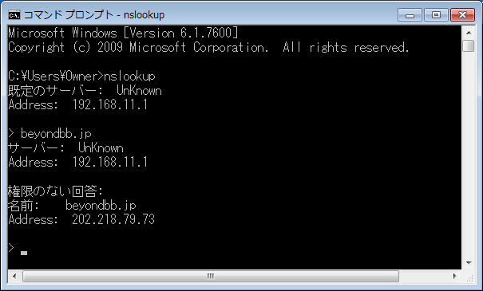
ドメイン名を指定してIPアドレスを取り出す
DNSサーバー
名前 → ←IPアドレス
Yahooを調べる場合
>www.yahoo.co.jp⏎
nslookupを終了する場合は、
Ctrl + C

Slide 19
重要 ドメイン名とホスト名
https://www.yahoo.co.jp/
プロトコル名
ホスト名
ドメイン名
URL
・プロトコル名例 http: Webのアクセスプロトコル
https: Webのセキュリティ付きアクセスプロトコル
・ホスト名例
www: Webサーバー
smtp: メールサーバー

Slide 20
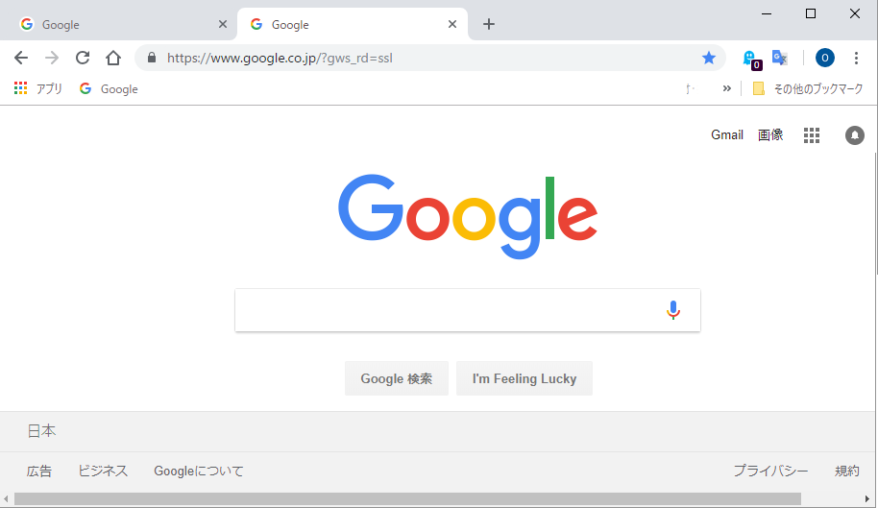
重要 URLと検索キーワード
URLを入力(検索のキーワードも可)
検索のキーワードを入力
・検索画面の入力するデータ

Slide 21
IPアドレスを直接指定してWebにアクセス
nslookupで調べたIPアドレスを直接入力してみる

Slide 22
重要: いろいなサービス(特にHTTP:Web)
The Internet
いろいろなサービス
HTTP
SMTP
FTP
Telnet
DNS 機械の番号と名前を対応する仕組み
TCP/IP TCP: データを送る仕組み IP: 機械を番号で認識する仕組み

Slide 23
重要: インターネットの中を見る: プロトコルって何
階層 | プロトコル(代表的なもの)
アプリケーション層 | HTTP | SMTP | FTP | Telnet
トランスポート層 | TCP |  | UDP
インターネット層 | IP
ネットワーク インターフェース層 | Ethernet |  | PPP | ATM
プロトコルは通信規約又は通信手順という意味です。
通信の場合は2個の機械でデータのやりとりをするため、その手順や約束を決めていないと、うまく会話することができません。
人間の世界でもプロトコルがあります。明確なものではありませんが、ファーストフードで注文するときも暗黙のプロトコルが存在するかと思います。
ファーストフードのプロトコル
「いらっしゃいませ、こんにちは」 「店内でお召し上がりでしょうか？」 「かしこまりました」 「何をご注文しますか」 「セットのお飲み物をお選びください」 「かしこまりました」 「ほかにもご注文はございますか？」
「はい」 「ハンバーガー セットを」 「コーラください」 「いや、いいです」

Slide 24
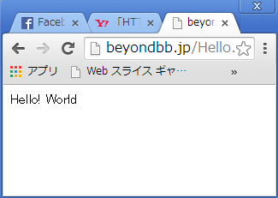
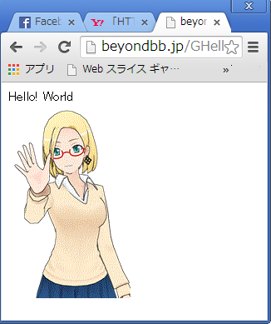
インターネットの中の中を見る: ウェブのプロトコルを見る
HTTP (Hypertext Transfer Protocol,ハイパーテキスト・トランスファー・プロトコル）
ホームページを見る場合は、ブラウザからウェブサーバーに見たいページを送るように要求します。 このときのやりとりはHTTPというプロトコルに従って行われます。 ここでは、単純なページを表示するときに、どのような通信が行われているか見ていきましょう。
ブラウザ
ウェブ サーバー
ネットワーク上ではいろいろなサービスがありますが、サービスを要求する方をクライアント、サービスを提供する方をサーバーと呼びます。

Slide 25
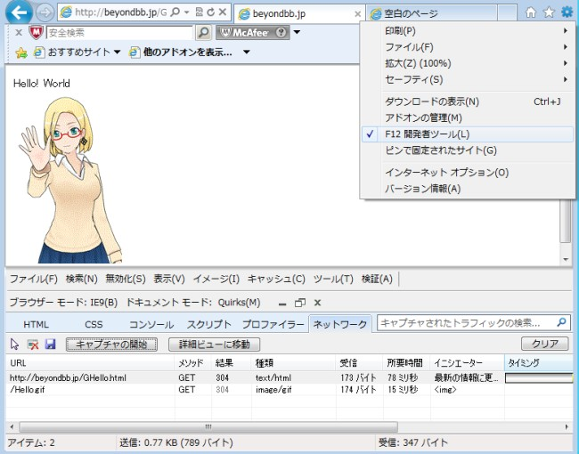
ブラウザの機能を使ってウェブのプロトコルの概要を見る – I.E編-
[F12]のキーを押すと開発者用ツールのダイアログが出ます。
ネットワークのタグを指定してください。

Slide 26
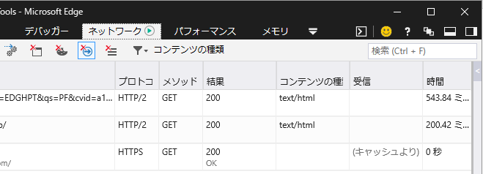
(表示方法を変更)
ここを指定して、開発者用ツールをブラウザの下にくっつけると見やすいですよ

Slide 27
ウェブのプロトコルの概要を見る – I.E編-
beyondbb.jp/GHello.html をアクセスしてみよう。

Slide 28
HTTPの ウェブのプロトコルの流れの概要
ウェブサーバーとパソコンの間のHTTPのプロトコルは非常にシンプルです。GETで表示するファイル名を要求すると、サーバーがそのファイルの内容を返します。 もしファイルが無い場合は、見つからないことを示す、404というステータスを返します。
ブラウザ
ウェブ サーバー
正しいファイルを指定した場合(A)
GET http://beyondbb.jp/Hello.html
ステータス 200 “OK“ Hello.htmlファイルの内容
正しいファイルを指定した場合(B)
“Not Modified”が帰ってきた場合は、普通はキュッシュで持っている情報が最新なので、それを表示します。
GET http://beyondbb.jp/Hello.html
ステータス 304 “Not Modified “
存在しないファイルを指定した場合
GET http://beyondbb.jp/Hello2.html
ステータス 404 "Not Found"

Slide 29
ウェブのプロトコルの概要を見る – I.E編-
www.yahoo.co.jp をアクセスしてみよう。

